Slide 1
Die Orientierungsstufe die Erpro­bungsstufe
die Stufe die Primarstufe
die Reife die Sekundarstufe
die Fach­oberschulreife der Abschluss
das Abitur die Ausbildung
der Betrieb betrieblich
Der Unterricht die Stufe
die Grundschule die Realschule
die Hauptschule das Gymnasium
die Gesamtschule

Slide 2
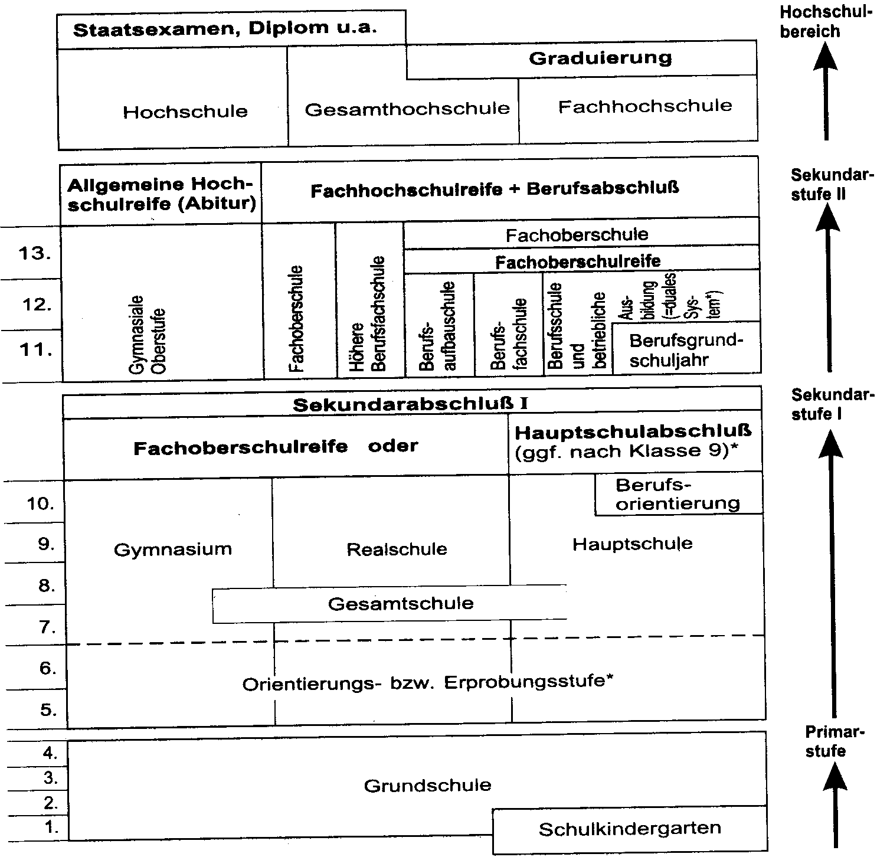
Das Schulsystem in Deutschland

Slide 3
Fragen zum Text:
-Wieviel Stufen hat das deutsche Schulsystem?
-Welche Klassen umfasst die Orientierungsstufe
-Welche Schultypen hat das deutsche Schulsystem?
-Welche Klassen umfasst die Hauptschule?
-Welche Klassen umfasst das Gymnasium?

Slide 4
Merkt aber zuerst einige neue Wörter
der Lernort –место обучения
der Auszubildende (n) = Azubi (-s) –ученик, досл.: подлежащий обучению
der Lehrling – обучаемый, ученик
die Grundlage - основа
der fachtheoretische Unterricht – теоретические занятия по какой-либо дисциплине
im Wechsel –чередуясь

Slide 5
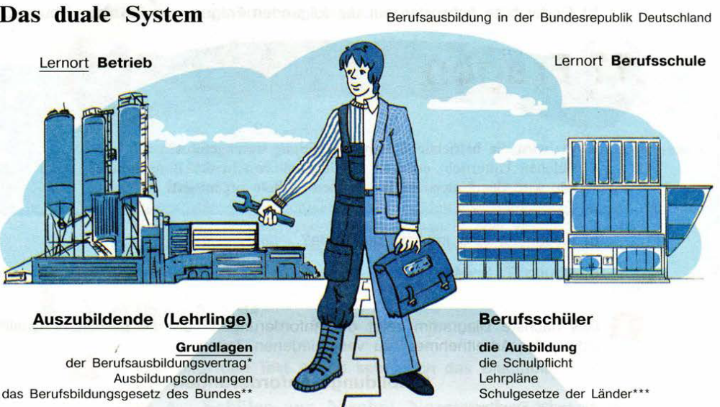

Slide 6
Lest bitte den Text und findet bitte Antworten auf die folgenden Fragen:
-Wo wird die betriebliche Berufsausbildung durchgeführt?
-Welchen Unterricht erhalten die Jugendlichen in der Berufschule?
-Wie wird der Unterricht in der Berufschule organisiert?
-Wovon ist also im Text die Rede?

Slide 7
Besprecht den Inhalt diesen Texten dem Plan nach:
Wie groß ist die Zahl der Jugendlichen, die nach der Hauptschule ins Erwerbsleben gehen? Und in die Berufsschu­le?
Welche Berufe sind die populärsten in Deutschland?
Was ist für berufliche Bildung in der BRD charakteris­tisch? Was versteht darunter?
Was versteht man unter der praktischen Ausbildung?
Was versteht man, unter der theoretischen Ausbildung?

